Slide 1

MICROSOFT WORD 2010
Doval Silva
AULA 04
Pag. 98

Slide 2
O que vimos na última aula?
LETRA CAPITULAR
INSERINDO FORMAS
INSERINDO FIGURAS
BORDA DA PÁGINA
Notes:
Nesse slide é importante o educador destacar que uma aula show não precisa ser uma performance fantástica, apesar de poder contar com esse recurso. A aula show alcança o seu propósito maior, que é o de fazer seu aluno participar e dar significado para ele, é fazer o momento da aula tornar-se uma experiência muito interessante para o aluno. Ele é quem deve participar e agir. Salientar que é importante unir conteúdo e criatividade. Não adianta rechear a aula de recursos, sem associar o conteúdo aos apoios. Não se pode esquecer que tudo vai depender de planejamento. Uma aula show é, sem dúvida, uma aula planejada.

Slide 3
FORMATANDO TEXTO
É onde podemos aplicar certos efeitos na região do texto, como mudar a cor da fonte, tipo de fonte, tamanho, negrito, itálico e sublinhado.
Notes:
3
______________________________________________________________
______________________________________________________________ ______________________________________________________________ ______________________________________________________________ ______________________________________________________________ ______________________________________________________________ ______________________________________________________________ ______________________________________________________________ ______________________________________________________________ ______________________________________________________________ ______________________________________________________________
______________________________________________________________
______________________________________________________________
______________________________________________________________
______________________________________________________________
______________________________________________________________

Slide 4
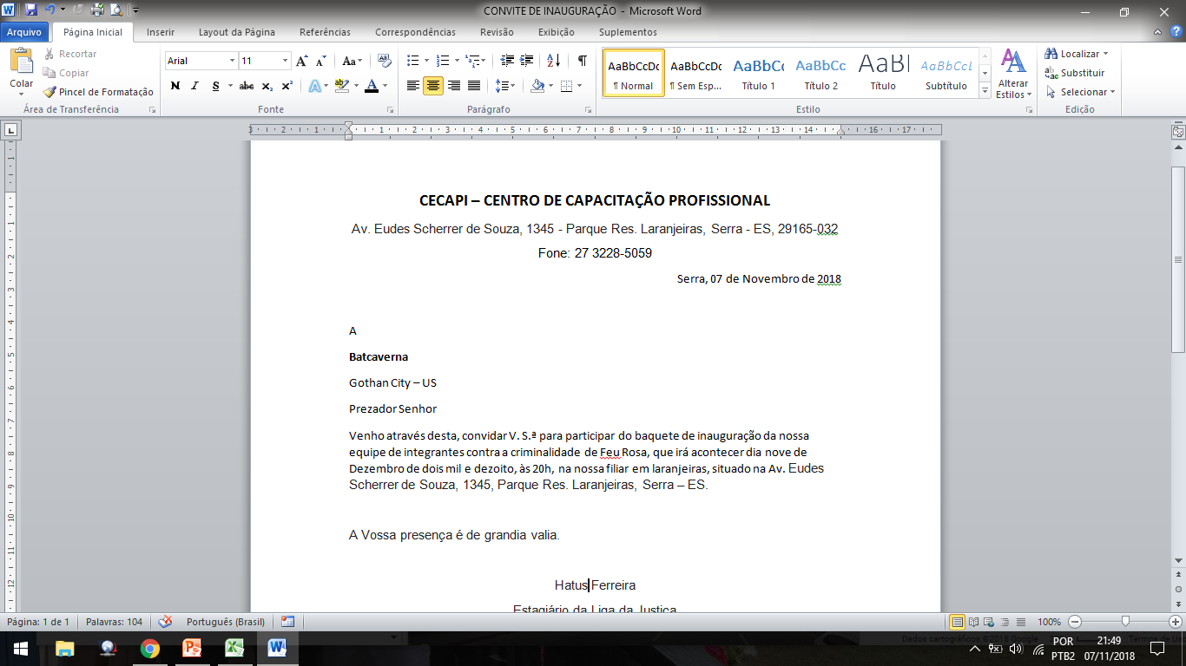
SUBLINHADO
NEGRITO
ITÁLICO
Notes:
4
______________________________________________________________
______________________________________________________________ ______________________________________________________________ ______________________________________________________________ ______________________________________________________________ ______________________________________________________________ ______________________________________________________________ ______________________________________________________________ ______________________________________________________________ ______________________________________________________________ ______________________________________________________________
______________________________________________________________
______________________________________________________________
______________________________________________________________
______________________________________________________________
______________________________________________________________

Slide 5
TIPO, TAMAMHO E COR DA FONTE
TIPO
COR
TAMANHO
Notes:
5
______________________________________________________________
______________________________________________________________ ______________________________________________________________ ______________________________________________________________ ______________________________________________________________ ______________________________________________________________ ______________________________________________________________ ______________________________________________________________ ______________________________________________________________ ______________________________________________________________ ______________________________________________________________
______________________________________________________________
______________________________________________________________
______________________________________________________________
______________________________________________________________
______________________________________________________________

Slide 6
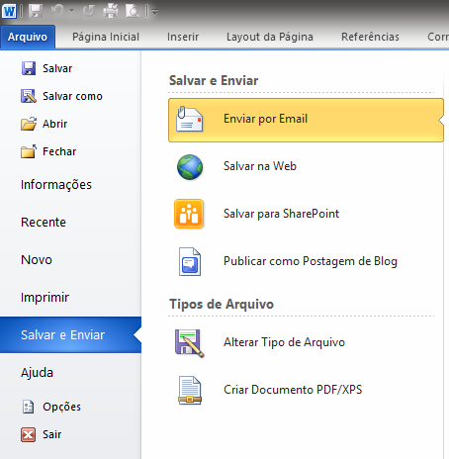
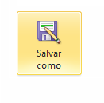
Salvando a Correspondência
Notes:
Verifique se todos os educadores sabem o que é uma aula problematizada. Caso surjam dúvidas, busque as respostas necessárias. Auxiliando a todos na elaboração de uma aula Show!

Slide 7
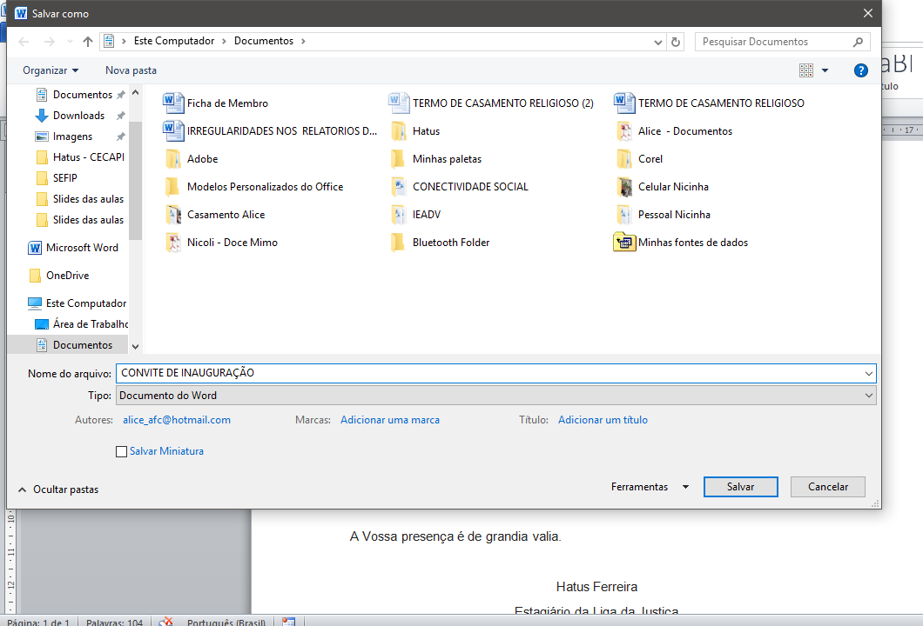
Nome do Arquivo
Notes:
7
______________________________________________________________
______________________________________________________________ ______________________________________________________________ ______________________________________________________________ ______________________________________________________________ ______________________________________________________________ ______________________________________________________________ ______________________________________________________________ ______________________________________________________________ ______________________________________________________________ ______________________________________________________________
______________________________________________________________
______________________________________________________________
______________________________________________________________
______________________________________________________________
______________________________________________________________

Slide 8
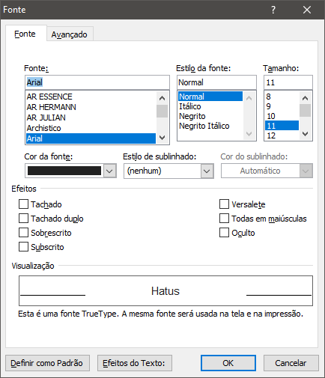
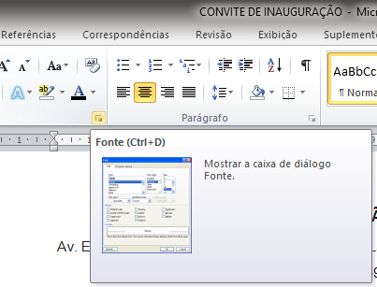
FORMATANDO ATRAVÉS DO MENU

Slide 9
O que iremos ver?
CORRESPONDÊNCIA MODERNA: Pág.: 98
SALVANDO CORRESPONDÊNCIA
FORMATANDO TEXTO
Notes:
Nesse slide é importante o educador destacar que uma aula show não precisa ser uma performance fantástica, apesar de poder contar com esse recurso. A aula show alcança o seu propósito maior, que é o de fazer seu aluno participar e dar significado para ele, é fazer o momento da aula tornar-se uma experiência muito interessante para o aluno. Ele é quem deve participar e agir. Salientar que é importante unir conteúdo e criatividade. Não adianta rechear a aula de recursos, sem associar o conteúdo aos apoios. Não se pode esquecer que tudo vai depender de planejamento. Uma aula show é, sem dúvida, uma aula planejada.

Slide 10
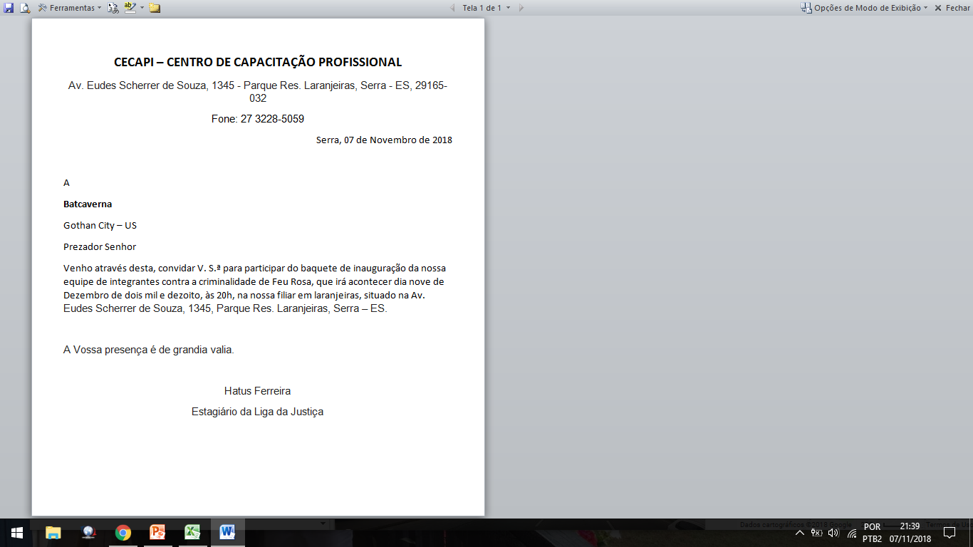
Notes:
Os vídeos e músicas são excelentes recursos para tornar a aula mais dinâmica. Os alunos sentem-se motivados a participar de discussões sobre temas de filmes ou interpretar alguma canção que tenha relação com o conteúdos estudado. Conheça os alunos e você encontrará recursos proveitosos para dinamizar as aulas e torná-las mais atrativas. Da mesma forma que outros recursos, os vídeos e músicas não devem ser utilizados apenas para preencher um tempo ocioso da aula, pois os alunos percebem quando há relação com o que se está estudando ou a inserção foi feita apenas para distração. Verifique com os educadores se eles já utilizaram alguns desses recursos e analisem os resultados obtidos. Discutam sobre a importância do planejamento e da relação com o conteúdo a ser estudado.

Slide 11
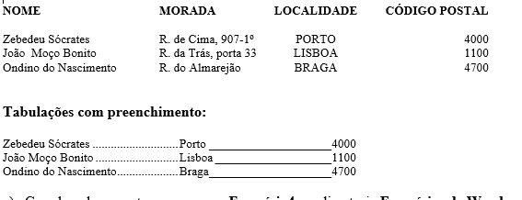
Exercício aula anterior Faça Tabulação: Posição parada de tablação – 8 e 12 cm, preenchimento: 2 e 3

